Slide 1
Обратные задачи: теория и практика
Тема 4: Задача минимизации при нелинейной регрессии
Новосибирский Государственный Университет
Физический факультет
Кафедра биомедицинской физики
к.ф.-м.н. Юркин М.А.
This work is licensed under the Creative Commons Attribution 3.0 Unported License.

Slide 2
План темы
Наличие многих локальных минимумов в общем случае
Алгоритмы поиска глобального минимума: Левенберга-Марквардта, мультистарта, DiRect…
Классификация алгоритмов по использованию ими производной от целевой функции
Необходимость исследования целевой функции для конкретной задачи. Проверка применимости используемого алгоритма.
Разделяемые параметры

Slide 3
Общая постановка задачи
Если выполнено предположение о нормальности и независимости погрешностей, то все определяется «суммой квадратов»
Зависимость от $σ$ очень простая, и все особенности (и вся нужная информация) содержатся в зависимости $S$ от $β$, которую обычно тяжело описать
Задача состоит в нахождении (глобального) минимума $S\left(β\right)$, т.е. оценки максимального правдоподобия $\hat{β}$, оценки $σ$, а также доверительных интервалов на эти величины и значения модельной функции
$$S\left(β,σ\right)=\frac{1}{σ^{2}}\sum_{i=1}^{n}{{\left[\frac{y_{i}−f\left(x_{i},β\right)}{{σ_{i}}/σ}\right]}^{2}}$$

Slide 4
Общая постановка задачи
При некоторых разновидностях регрессии, минимизируется функции другой структуры, например:
$$S_{1}\left(β,σ\right)≝\sum_{i=1}^{n}{\frac{\left|y_{i}−f\left(x_{i},β\right)\right|}{σ_{i}}}$$
$$S_{ρ}\left(β,σ\right)≝\sum_{i=1}^{n}{\frac{ρ\left[y_{i}−f\left(x_{i},β\right)\right]}{σ_{i}}}$$
Поэтому мы рассмотрим как общие методы минимизации, так и использующие структуру $S\left(β\right)$ в виде суммы квадратов

Slide 5
Квадратичная функция
Простейшая функция, имеющая минимум, это квадратичная: $y=y_{0}+b^{T}x+{x^{T}Gx}/2$, $G$ – положительно определенная матрица.
В любой точке градиент и гессиан равны:
$$g≝\frac{∂y}{∂x}=b+Gx, H≝\left\{\frac{∂^{2}y}{∂x_{i}∂x_{j}}\right\}=G$$
Определив их в любой точке, можно точно найти положение минимума $x_{0}=−G^{−1}b=x−H^{−1}g$
Линейная регрессия сводится к такой функции
Многие методы используют квадратичное приближение функции (линейное приближение модели)

Slide 6
Компоненты итерации
Направление движения $d$
Наискорейшего спуска (против градиента): $−g$
Спуска: $−Rg$, $R$ – положительно определена
Направление Ньютона (из квадратичного приближения): $−H^{−1}g$
Величина шага
Поиск в заданном направлении (линейный поиск), (приблизительно) минимизируя $y\left(ρ\right)=y\left(x+ρd\right)$
Из квадратичного приближения

Slide 7
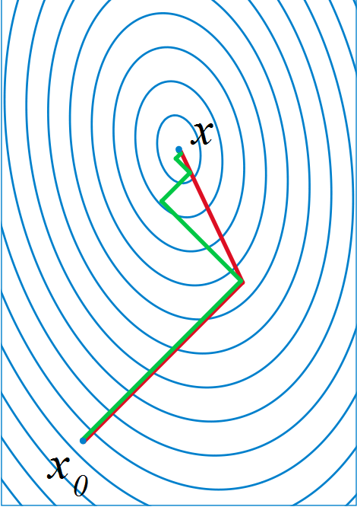
Метод наискорейшего спуска
Движение против градиента (зеленая линия) сильно неоптимально, когда линии (эллипсы) постоянного уровня сильно вытянуты
Поэтому используются модификации, например, метод сопряженных градиентов (красная линия) или метод Ньютона (сходится за одну итерацию)

Slide 8
Алгоритмы локальной минимизации
Общие методы
Не использующие производные
Метод Нельдера-Мида (симплекса, амебы)
Первого порядка
Метод сопряженных градиентов
Квазиньютоновские методы
Второго порядка
Метод Ньютона
Модификации метода Ньютона
Численное вычисление производных

Slide 9
Метод Ньютона и модификации
Оригинальный $x_{n+1}=x_{n}−H_{n}^{−1}g_{n}$
Модификации $x_{n+1}=x_{n}−ρH_{n}^{−1}g_{n}$
$ρ$: пробуем 1 и дальше уменьшаем (квадратичная или кубическая интерполяция)
Преобразование $H$, чтобы стала положительно определенной
спектральный анализ (обращение знака отрицательных собственных значений)
добавление положительно определенной матрицы
Метод доверенной области
Современные реализации – надежные и быстросходящиеся методы

Slide 10
Метод доверенной области
Минимизируем квадратичную функцию внутри области, размер которой ($Γ_{n}$) увеличивается итерационно
Фиксируем размер шага, оптимизируем направление
$$\min_{\left\|p\right\|≤Γ_{n}}y\left(x_{n}+p\right)≈\min_{\left\|p\right\|≤Γ_{n}}\left(g_{n}^{T}p+{p^{T}H_{n}p}/2\right)$$
Предполагаем, что минимум достигается при $\left\|p_{λ}\right\|=Γ_{n}$, и используем множитель Лагранжа ($λ$)
$$\left(H_{n}+λI\right)p_{λ}=−g_{n}, p_{λ}→\left\{\begin{aligned}&−H_{n}^{−1}g_{n}, λ→0 \\ &−{g_{n}}/λ, λ→∞\end{aligned}\right.$$
$λ$ – параметр регуляризации. Упрощенные версии контролируют его вместо $Γ_{n}$ (аналогично методу Левенберга-Марквардта)
Notes:
A. Doicu et al., Numerical regularization for atmospheric inverse problems, Springer, Heidelberg (2010).

Slide 11
Квазиньютоновские методы
Не вычисляет вторые производные
Строит приближение гессиана $H$ по ходу итераций и тут же использует (например, Broyden–Fletcher–Goldfarb–Shanno)
В «квазиньютоновском» направлении используется линейный поиск
Для квадратичной функции точный гессиан получается через $p+1$ итерацию
Рекомендуется, когда вторые производные недоступны или «дороги» для вычисления

Slide 12
Метод сопряженных градиентов
Направления поиска (примерно) сопряжены друг другу ($uTHv=0$)
Для квадратичной функции гарантирована сходимость за $p$ (число параметров) итераций, но примерная сходимость может достигаться намного раньше
Рекомендуется при $p>100$
Используется также при решении больших систем линейных уравнений

Slide 13
Метод Нельдера-Мида
Начинает с симплекса из $p+1$ точек
Точка с максимальным $f$ заменяется на симметричную относительно среднего остальных точек
Если точка удачная (минимальная $f$), то пробуем больший шаг
Если совсем неудачная, то пробуем меньший шаг
В крайнем случае, сжимаем весь симплекс относительно лучшей точки.
При вырождении симплекса, алгоритм перезапускается
Работает для негладких функций

Slide 14
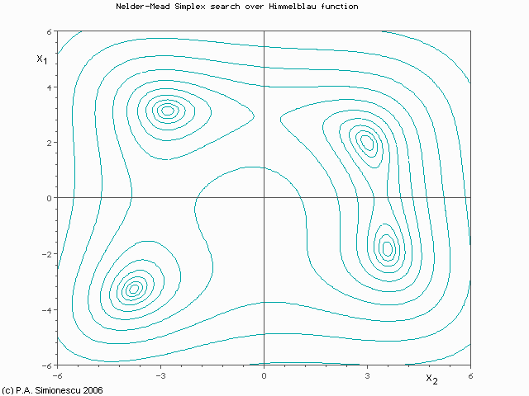
Пример метода Нельдера-Мида
Notes:
http://en.wikipedia.org/wiki/File:Nelder_Mead2.gif

Slide 15
Глобальная оптимизация
Метод мультистарта
Обход локальных минимумов:
Произвольные прыжки + динамика по времени
Методы имитации отжига и квантового отжига
Метод стохастического туннелирования
Спуск с небольшими подъемами
Метод Левенберга-Марквардта
Многоточечные методы
Генетические, эволюционные и т.п.
Исследование всего пространства (DiRect)
В общем случае нет гарантии, но уверенность увеличивается со временем вычисления

Slide 16
Метод имитации отжига
На каждом шаге переходим из $x$ в одно из возможных соседних «состояний» $x^{′}$ с вероятностью $P\left[y\left(x\right),y\left(x^{′}\right),T\right]$ ($T$ – текущая «температура» системы)
$$P\left(y,y^{′},T\right)\underset{T→0}{→}\left\{\begin{aligned}&0, y^{′}>y \\ &P_{0}\left(y,y^{′}\right)>0, y^{′}≤y\end{aligned}\right.$$
Например:
$$P\left(y,y^{′},T\right)=\left\{\begin{aligned}&\exp\left[{−\left(y^{′}−y\right)}/T\right], y^{′}>y \\ &1, y^{′}≤y\end{aligned}\right.$$
$T$ уменьшается от $∞$ до 0 в соответствии с расписанием отжига
Чем медленнее, тем ближе к 1 вероятность нахождения глобального минимума

Slide 17
Генетический алгоритм
На каждом шаге работаем с «популяцией» $\left\{x1,…,xn\right\}$
На основе значений $y$ выбираем (стохастически) часть популяции ($k<n$)
Из этой части выбираем случайно «родителей» ($≥2$), которые производят «ребенка» $x′=f \left(xi,xj,…\right)$, повторяем $n$ раз
Каждый новый элемент подвергается мутации
$$x^{′}=x^{′}+δ$$
Notes:
http://en.wikipedia.org/wiki/Genetic_algorithms

Slide 18
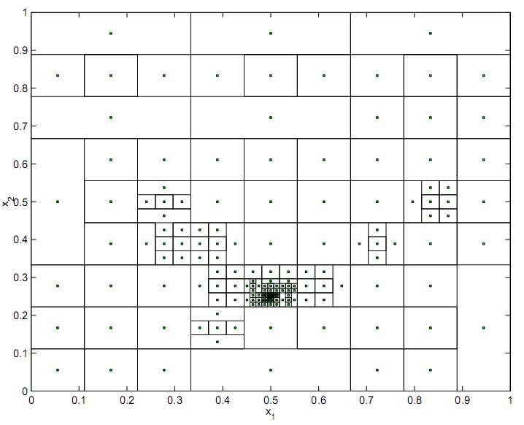
Метод DiRect
Рекурсивно делит пространство параметров, начиная с некоторого гиперкуба
Новое разделение выбирается с учетом значения функции и размера текущего разбиения
Очень много вычислений, но примерно прописывает всю поверхность целевой функции
Notes:
Jones et al, J. Optim. Theor. Applic. 79, 157-181 (1993) .

Slide 19
Алгоритмы локальной минимизации
Использующие структуру $S\left(β\right)$ в виде суммы квадратов
Не использующие производные
В основном, численно приближающие производные
Первого порядка
Метод Гаусса-Ньютона и модификации
Метод Левенберга-Марквардта

Slide 20
Метод Гаусса-Ньютона
$$S\left(β\right)=\sum_{i=1}^{n}{[\underset{z_{i}}{\underbrace{y_{i}−f\left(x_{i},β\right)}}]^{2}}$$
Гессиан может быть примерно вычислен, используя только Якобиан модельной функции $z$ – текущая невязка
$$J≝\left\{\frac{∂f\left(x_{i},β\right)}{∂β_{j}}\right\}, g=−2J^{T}z, H=2\left(J^{T}J+A\right),$$
$$A≝\left\{\sum_{k=1}^{n}{z_{k}\frac{∂^{2}f\left(x_{k},β\right)}{∂β_{i}∂β_{j}}}\right\}$$
В оригинале матрицей $A$ полностью пренебрегают (проблемы вдали от минимума) $⇒d={\left(J^{T}J\right)}^{−1}J^{T}z=J^{+}z$
Модификации составляют приближение для $A$ в процессе итераций аналогично квазиньютоновскому методу и выбирают оптимальный шаг в ньютоновском направлении

Slide 21
Метод Левенберга-Марквардта
Наиболее часто используемый метод для нелинейной регрессии
Вместо $d={\left(J^{T}J\right)}^{−1}J^{T}z$, $d={\left(J^{T}J+ηD\right)}^{−1}J^{T}z$, $D$ – диагональная положительная матрица. Помимо прочего, решается проблема плохой обусловленности
$η$ динамически изменяется: уменьшается в 10 раз при медленной сходимости, и увеличивается в 10 раз при попадании в (локальный) минимум
Гибрид методов Гаусса-Ньютона и наискорейшего спуска

Slide 22
Разделяемые параметры
Частично-линейная модель $β→\left(β,γ\right):$ $y\left(β,γ\right)≈X\left(γ\right)β+v(γ)$
Например: $y=a+b\sin\left(cx\right)$
При фиксированном $γ$, линейная регрессия: $β=b\left(γ\right)$
Задача сводится к минимизации $M\left(γ\right)≝S\left(b\left(γ\right),γ\right)$
Два подхода:
Построение метода Гаусса-Ньютона для минимизации$M(γ)$, используя выражение якобиана через $X\left(γ\right)$
Упрощение алгоритма общей регрессии используя частичную линейность модели (двухшаговый алгоритм)
Если матрица $X\left(γ\right)$ имеет неполный ранг, то используем псевдообратную матрицу при линейной регрессии

Slide 23
Разделяемые параметры
Формулы для разделяемых параметров
$$z=\underset{u\left(γ\right)}{\underbrace{y−v\left(γ\right)}}−X\left(γ\right)β, \underset{β}{argmin}{\left\|z\right\|}^{2}=X^{+}u \\ M(γ)={\left\|z\right\|}^{2}={\left\|u−P_{X}u\right\|}^{2}=u^{T}Q_{X}Q_{X}u, P_{X}=XX^{+}, Q_{X}=I−P_{X}$$
$$g≝\frac{∂M}{∂γ}=2u^{T}Q_{X}\frac{∂u}{∂γ}−u^{T}\frac{∂P_{X}}{∂γ}u=2\left(u^{T}Q_{X}\frac{∂u}{∂γ}−u^{T}Q_{X}\frac{∂X}{∂γ}X^{+}u\right) \\ =−2{\underset{J}{\underbrace{\left[Q_{X}\left(\frac{∂X}{∂γ}X^{+}u−\frac{∂u}{∂γ}\right)\right]}}}^{T}\underset{z}{\underbrace{Q_{X}u}}=−2J^{T}z⇒γ_{k+1}≈γ_{k}−J_{k}^{+}z_{k}$$
Полное вычисление $H$ дает поправки из первых производных, но ускорение сходимости несущественное
(аналогия с Гаусс-Ньютона)
Notes:
A. Ruhe and P. Wedin, Algorithms for separable nonlinear least squares problems, SIAM Rev., 22 (1980), pp. 318-337.
Производная от Px разбирается дальше

Slide 24
Псевдообратная матрица
Определение $A^{+}$:
$$AA^{+}A=A, A^{+}AA^{+}=A^{+}, {\left(AA^{+}\right)}^{T}=AA^{+}, {\left(A^{+}A\right)}^{T}=A^{+}A$$
Свойства:
Если $A$ обратима, то $A^{+}=A^{−1}$
Если $A^{T}A$ обратима, то $A^{+}={\left(A^{T}A\right)}^{−1}A^{T}⟺A^{+}A=I$
Если $AA^{T}$ обратима, то $A^{+}=A^{T}{\left(AA^{T}\right)}^{−1}⟺AA^{+}=I$
Всегда $A^{+}={\left(A^{T}A\right)}^{+}A^{T}=\lim_{δ→0}{{\left(A^{T}A+δI\right)}^{−1}A^{T}}$
В общем случае вычисляется через SVD
Проекторы
$P_{A}≝AA^{+}$ на $\operatorname{im}{A}$, $Q_{A}≝I−P_{A}$ перпендикулярно $\operatorname{im}{A}$
${\tilde{P}}_{A}≝A^{+}A$ на $\operatorname{im}{A^{T}}$, ${\tilde{Q}}_{A}≝I−{\tilde{P}}_{A}$ перпендикулярно $\operatorname{im}{A^{T}}$
Notes:
http://en.wikipedia.org/wiki/Moore%E2%80%93Penrose_pseudoinverse

Slide 25
Производная от $P_{A}$ и $A^{+}$
Производная $P$ по параметру ($P^{′}$)
$$P^{′}A+PA^{′}={\left(PA\right)}^{′}=A^{′}⇒P^{′}A=QA^{′}⇒P^{′}P=P^{′}AA^{+}=QA^{′}A^{+}$$
$$P^{′}=(PP)^{′}=P^{′}P+\underset{{\left(P^{′}P\right)}^{T}}{\underbrace{PP^{′}}}=QA^{′}A^{+}+(QA^{′}A^{+})^{T}=QA^{′}A^{+}$$
$\tilde{P}=A^{+}A={\left(A^{T}{\left(A^{+}\right)}^{T}\right)}^{T}=P_{A^{T}}^{T}=P_{A^{T}}$
$$⇒{\tilde{P}}^{′}=\tilde{Q}A^{′T}A^{+T}+A^{+}A^{′}\tilde{Q}$$
${\left(A^{+}\right)}^{′}={\left(\tilde{P}A^{+}\right)}^{′}={\tilde{P}}^{′}A^{+}+\tilde{P}{\left(A^{+}\right)}^{′}$ ${\left(A^{+}\right)}^{′}={\left(A^{+}P\right)}^{′}={\left(A^{+}\right)}^{′}P+A^{+}P^{′}$ ${\left(A^{+}\right)}^{′}={\left(A^{+}AA^{+}\right)}^{′}={\left(A^{+}\right)}^{′}P+A^{+}A^{′}A^{+}+\tilde{P}{\left(A^{+}\right)}^{′}$ ${\left(A^{+}\right)}^{′}={\tilde{P}}^{′}A^{+}+A^{+}P^{′}−A^{+}A^{′}A^{+}=$ $=−A^{+}A^{′}A^{+}+\left(I−A^{+}A\right)A^{′T}A^{+T}A^{+}+A^{+}A^{+T}A^{′T}\left(I−AA^{+}\right)$
$$a+A^{+T}A^{′T}Q$$
$$\tilde{Q}A^{+}=A^{+}Q=0$$
$$+$$
$$−$$
Notes:
G.H. Golub and V. Pereyra, “The differentiation of pseudo-inverses and nonlinear least squares problems whose variables separate,” SIAM J. Num. Anal. 10, 413–432 (1973).

